Slide 1
Startup Coding with C [4. 구조체와 배열] for data science and mathematical model simulation
Pusan National University
Jong-Hyeon Seo / Ezfarm

Slide 2
Index
구조체
구조체 선언
구조체와 함수
오일러 해법과 실시간 시뮬레이션
배열과 포인터
배열의 선언
배열과 함수
배열과 포인터
구조체와 포인터
Index
구조체
오일러 해법
배열과 포인터

Slide 3
구조체
문제 제기
exam8.c
참고 : exam6.c를 다른 이름으로 저장
C에서 함수의 리턴 값의 개수는 오직 하나
Index
구조체
오일러 해법
배열과 포인터
given
시작
v0, theta, x0 , y0 입력
x(t),y(t) 계산
x(t),y(t) 출력
t = t+Δt
끝
t<tmax

Slide 4
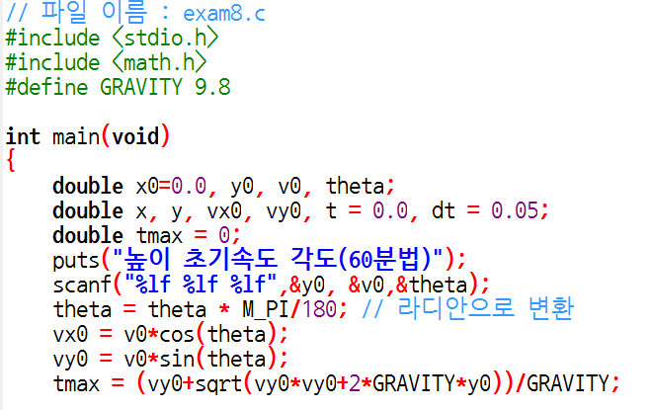
구조체
샘플 답안
Index
Editor
구조체
오일러 해법
배열과 포인터
변수가 많아져서 관리하기가 힘들다.
코드의 목적을 명확히 하기위해 모듈화 필요
변수가 바뀌어서 똑같은 계산을 수정해야 하는 번거로움이 있다.

Slide 5
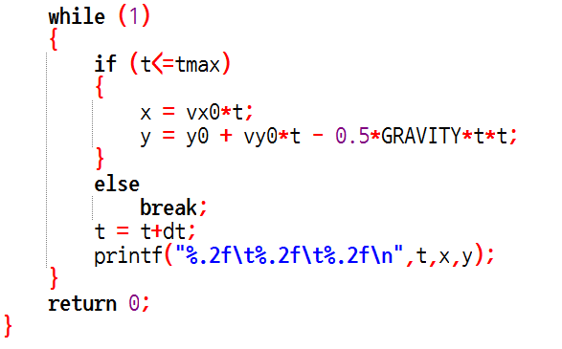
구조체
샘플 답안
Index
Editor
구조체
오일러 해법
배열과 포인터
계산 부분을 분리하면 모델이 바뀌어도 main코드는 바꾸지 않고 모듈만 수정하면 된다.

Slide 6
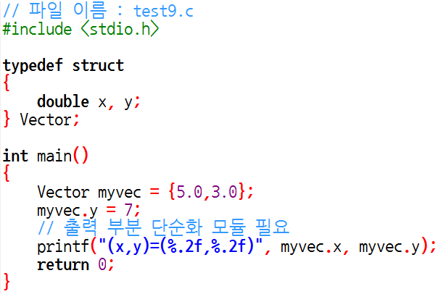

구조체
샘플 예제
test9.c
Index
Editor
구조체
구조체 선언
오일러 해법
구조체와 함수
배열과 포인터
구조체 연산 정의

Slide 7
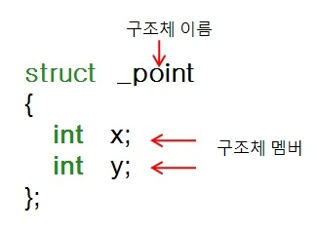
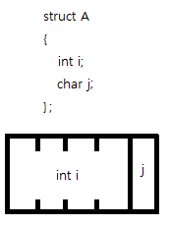
구조체
구조체 선언
struct _point {
{
int x;
int y;
};
int man()
{
struct _point pt;
}
Index
구조체
오일러 해법
배열과 포인터
자료형에 별명 부여
typedef struct {
{
int x;
int y;
} Point;
int man()
{
Point pt;
}
구조체 자료형의 별명은 관습적으로 대문자로 정의한다.

Slide 8
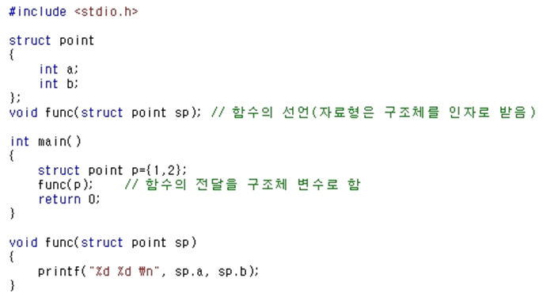
구조체
구조체와 함수
Index
구조체
오일러 해법
배열과 포인터
함수는 구조체 변수를 넘겨 받아 계산할 수 있다.
구조체의 크기가 큰 경우 함수를 사용하면 메모리의 낭비가 생긴다. 포인터 개념이 필요

Slide 9
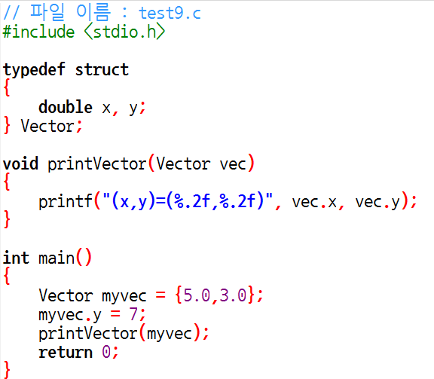
구조체
샘플 예제 개선
test10.c
Index
구조체
오일러 해법
배열과 포인터

Slide 10
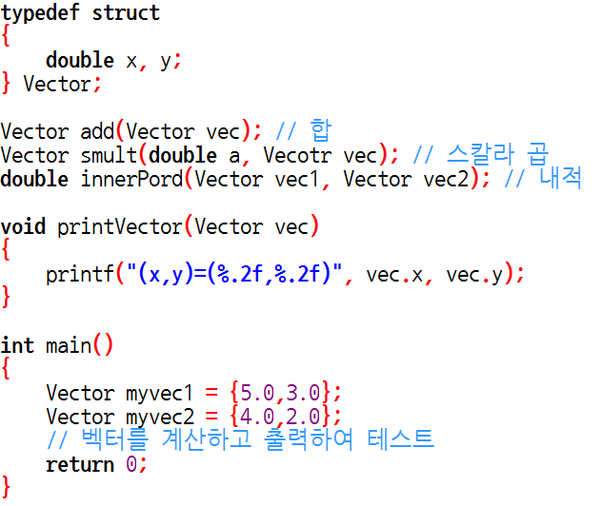
구조체
Quiz
벡터의 연산을 함수를 구현하고 테스트하라.
Index
구조체
오일러 해법
배열과 포인터

Slide 11
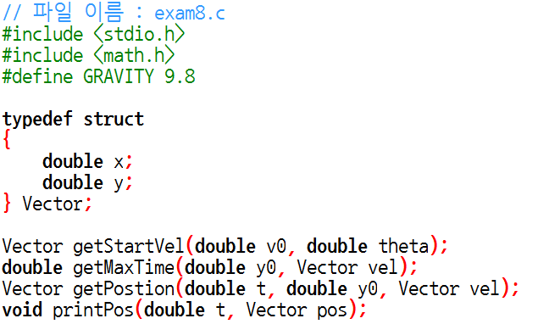
구조체
해답
exam8.c
Index
구조체
오일러 해법
배열과 포인터

Slide 12
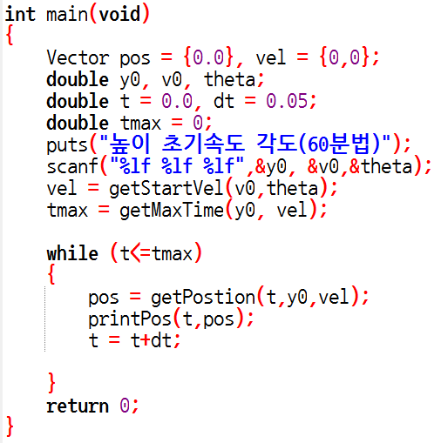
구조체
해답
exam8.c
Index
구조체
오일러 해법
배열과 포인터

Slide 13
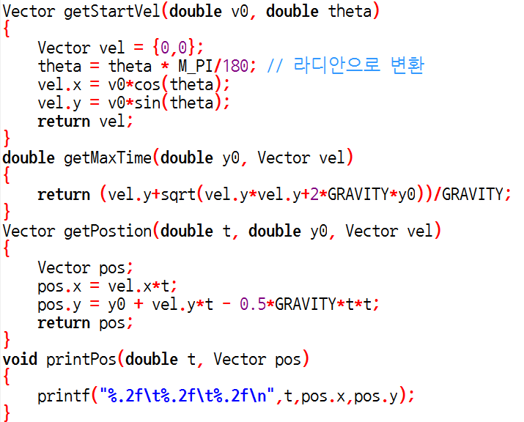
구조체
해답
exam8.c
Index
구조체
오일러 해법
배열과 포인터
위치 계산 과정에서 매 계산마다 상수를 매개변수로 받아와서 계산하므로 비효율적이다.
[전역 변수나 정적변수를 이용하면 그러한 문제를 해결할 수 있다.]

Slide 14
구조체
과제
problem8.c
Index
구조체
오일러 해법
배열과 포인터
given
시작
v0, theta, x0 , y0 입력
x(t),y(t) 계산
x(t),y(t) 출력
t = t+Δt
끝
y(t)<0

Slide 15
오일러 해법과 실시간 시뮬레이션
문제제기
exam9.c
Index
구조체
오일러 해법
배열과 포인터
given
해석해 계산이 어렵거나 불가능

Slide 16
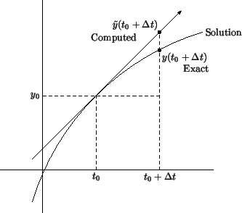
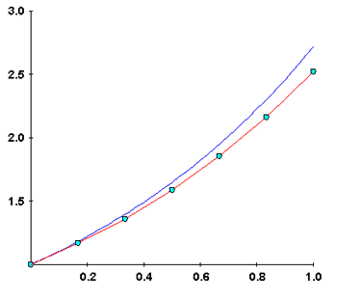
오일러 해법과 실시간 시뮬레이션
오일러 해법
Index
구조체
오일러 해법
배열과 포인터

Slide 17
오일러 해법과 실시간 시뮬레이션
적분기 설계
Index
구조체
오일러 해법
배열과 포인터
시작
m, F 계산
t = t+Δt
vx(t+Δt) 계산
vy(t+Δt) 계산
x(t+Δt) 계산
y(t+Δt) 계산
끝
y(t)<0

Slide 18
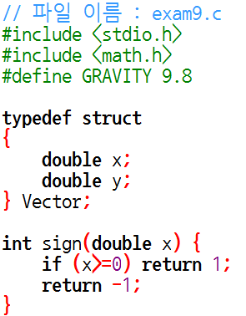
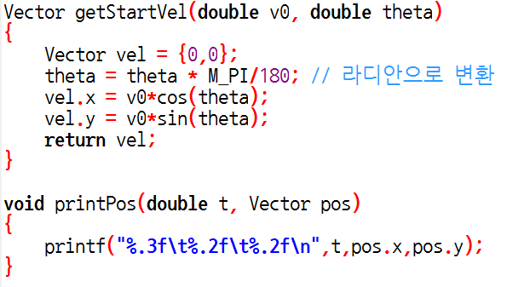
오일러 해법과 실시간 시뮬레이션
해답
exam9.c
Index
구조체
오일러 해법
배열과 포인터
sign함수를 직접 구현
이전 함수 그대로 사용

Slide 19
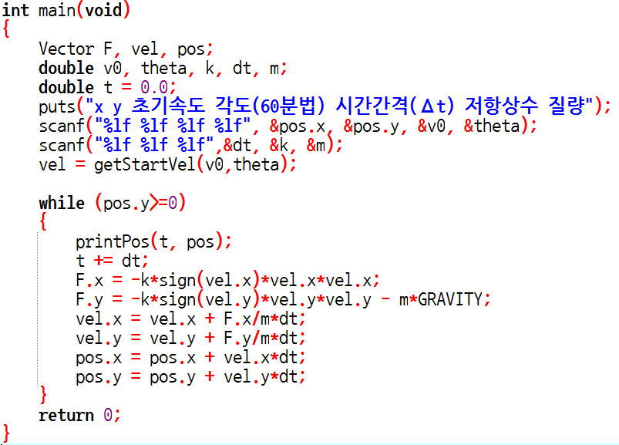
오일러 해법과 실시간 시뮬레이션
해답
exam9.c
Index
구조체
오일러 해법
배열과 포인터

Slide 20
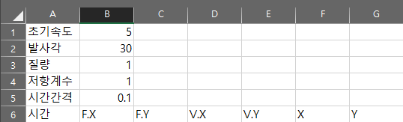
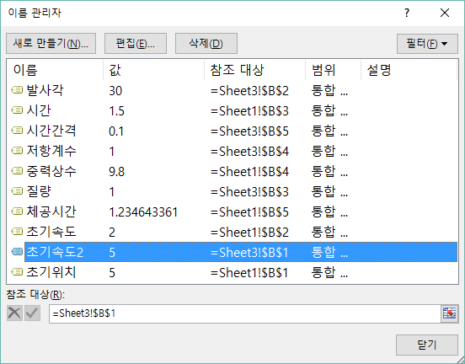

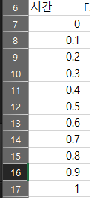
오일러 해법과 실시간 시뮬레이션
Index
구조체
오일러 해법
배열과 포인터
자동 채우기
이름 겹침 문제

Slide 21


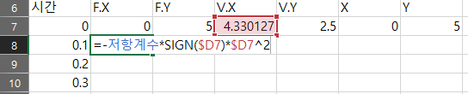
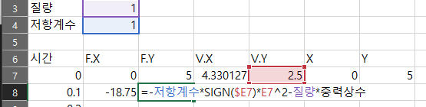
오일러 해법과 실시간 시뮬레이션
Index
구조체
오일러 해법
배열과 포인터

Slide 22
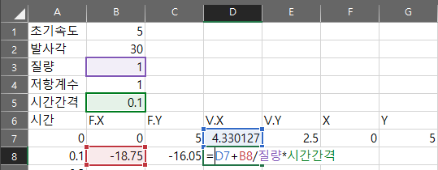
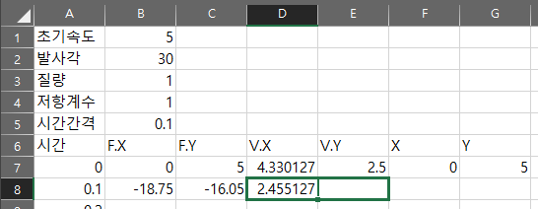

오일러 해법과 실시간 시뮬레이션
Index
구조체
오일러 해법
배열과 포인터
마우스 드래그 자동 채우기

Slide 23
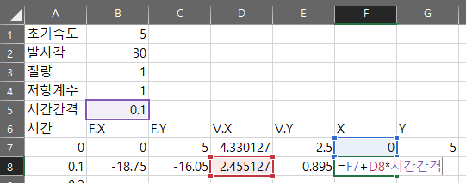
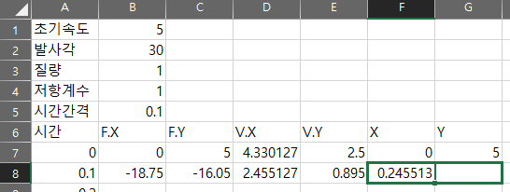
오일러 해법과 실시간 시뮬레이션
Index
구조체
오일러 해법
배열과 포인터
마우스 드래그 자동 채우기

Slide 24

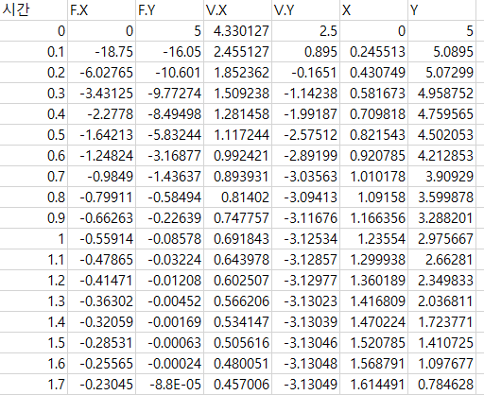
오일러 해법과 실시간 시뮬레이션
Index
더블 클릭
구조체
오일러 해법
배열과 포인터

Slide 25
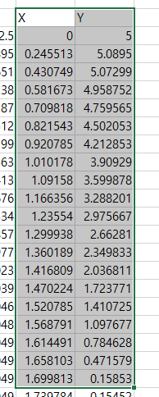
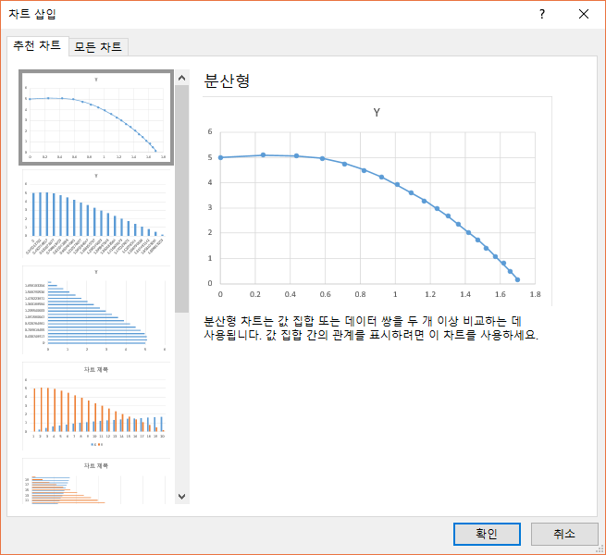

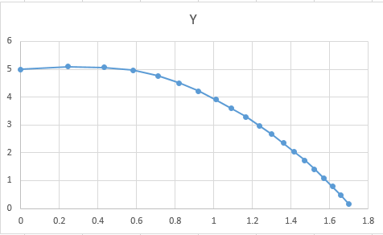
오일러 해법과 실시간 시뮬레이션
영역선택
Index
구조체
오일러 해법
배열과 포인터

Slide 26
오일러 해법과 실시간 시뮬레이션
과제
problem9.c
exam9.c의 F 계산부분만 바꾸면 된다.
Index
구조체
오일러 해법
배열과 포인터
given
W : 바람의 속도, r : 물체의 반지름, A : 물체의 투영 면적
바람이 추가되었을 때의 수치해?

Slide 27
구조체와 포인터
문제 제기
exam10.c
변수와 포인터
포인터와 함수
Index
구조체
적분 계산은 방법이 정해져 있으므로 모듈화 하여 재사용 가능
오일러 해법
배열과 포인터
알고리즘에 의하면 두 계산은 하나의 모듈로 통합되어야 한다.
문제는 함수의 리턴 값은 하나기 때문에 속도와 위치 둘을 모두 되돌려 받을 수는 없다.
참고.
1. MATLAB은 함수가 여러 개의 변수들을 되돌려 줄 수 있다.
2. R과 Python은 리스트라는 자료형에 다양한 자료형의 데이터를 여러 개 넣을 수 있으므로 되돌려 줄 데이터가 여러 개일 경우라도 리스트로 만들어 묶으면 하나가 된다.
3. Java의 경우 객체(변수)에게 명령하면 객체 스스로 자신이 보유하는 변수의 값을 마음데로 바꿀 수 있으므로 문제 없다.

Slide 28
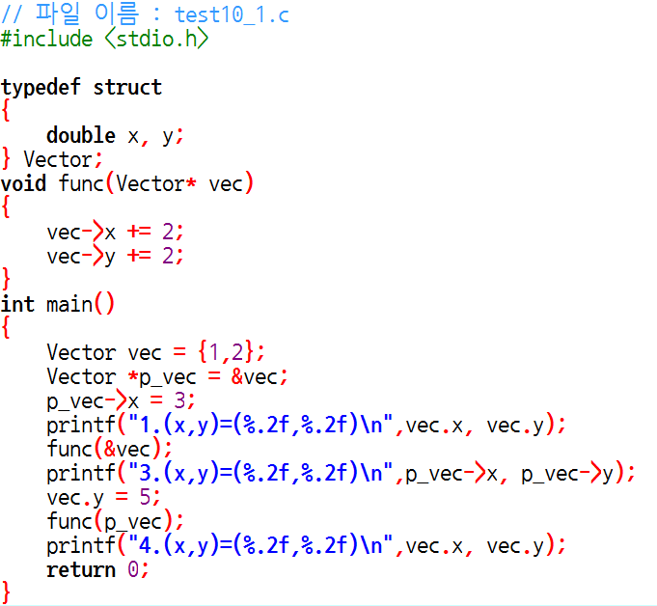
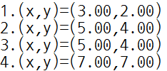
배열과 포인터
샘플 예제
test10.c
Index
Editor
구조체
포인터
오일러 해법
포인터와 함수
배열과 포인터

Slide 29

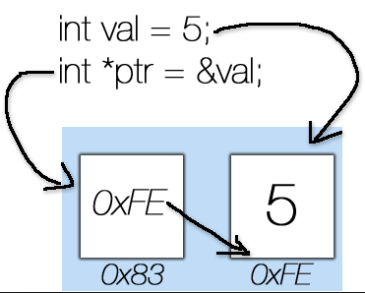
배열과 포인터
포인터 선언
Index
구조체
0x1000
오일러 해법
배열과 포인터
0x1004
0x1008
int val = 5;
int *ptr = &val;
*ptr = 3;
printf("val=%d",*ptr);
포인터 변수 선언(*)
자료형* 포인터변수;
자료형 *포인터변수;
일반 변수의 주소 표현(&)
포인터 변수로 실제 값 접근(*)

Slide 30
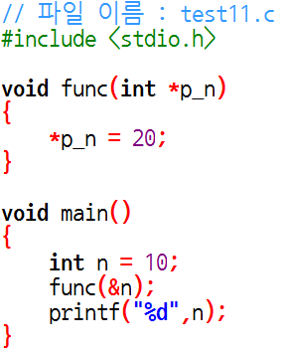
배열과 포인터
참조 호출
Index
구조체
오일러 해법
배열과 포인터

Slide 31
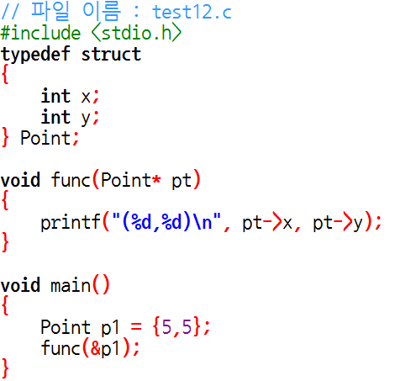
배열과 포인터
구조체와 포인터
Index
구조체
0x01
오일러 해법
배열과 포인터
func

Slide 32
배열과 포인터
汝等尙以緣心聽法。此法亦緣非得法性。如人以手指月示人。
彼人因指當應看月。若復觀指以爲月體。此人豈唯亡失月輪亦亡其指。
何以故。以所標指爲明月故。豈唯亡指。亦復不識明之與暗。
何以故。卽以指體爲月明性。明暗二性無所了故。
汝亦如是若以分別我說法音爲汝心者。此心自應離分別音有分別性。
楞嚴經

Slide 33
배열과 포인터
너희들은 오히려 인연하는 마음으로 법을 듣고 있으니, 이 법도 인연일 뿐, 법의 본성을 얻은 것이 아니니라.
어떤 사람이 손으로 달을 가리켜 다른 사람에게 보인다면,
그 사람은 당연히 손가락을 따라 달을 보아야 하는데, 여기서 만일 손가락을 보고 달 자체로 여긴다면, 그 사람은 어찌 달만 잃었겠느냐. 손가락도 잃었느니라.
왜냐하면 가리킨 손가락을 밝은 달로 여겼기 때문이다.
어찌 손가락만 잃었다고 하겠느냐. 밝음과 어둠도 모른다고 하리라. 왜냐하면 손가락 자체를 달의 밝은 성질로 여겨서, 밝고 어두운 두 성질을 알지 못하기 때문이다.
능엄경

Slide 34
배열과 포인터
어떤 사람이 int *finger=&moon;로 moon을 가리켜 다른 사람에게 보인다면 그 사람은 당연히 *finger를 따라 moon을 보아야 하는데, 여기서 만일 finger를 보고 moon자체로 여긴다면 그 사람은 moon만 잃었겠느냐 finger도 잃었느니라.
왜냐하면 finger==moon으로 여겼기 때문이다. 어찌 moon만 잃었다고 하겠느냐. moon과 &moon도 모른다고 하리라. 왜냐하면 finger자체를 moon으로 여겨서, moon과 &moon의 두 성질을 알지 못하기 때문이다.

Slide 35
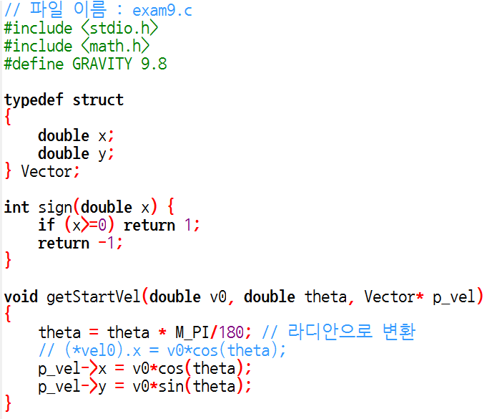
배열과 포인터
해답
exam10.c
Index
구조체
오일러 해법
배열과 포인터

Slide 36
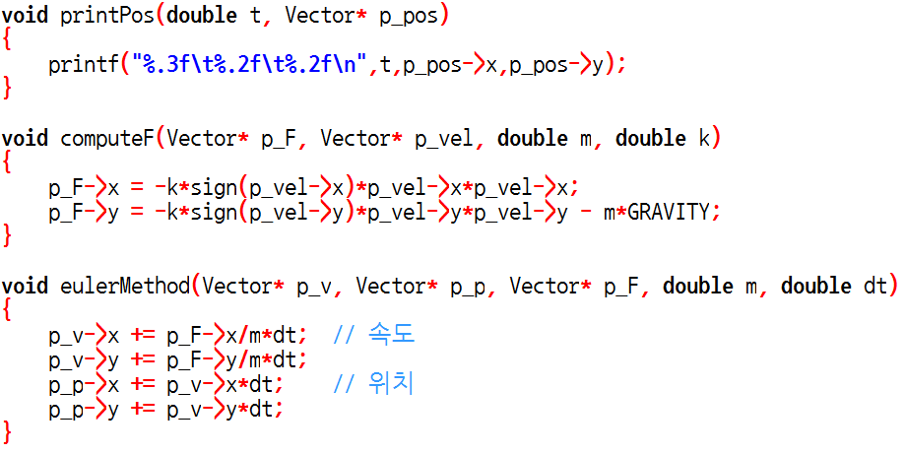
배열과 포인터
해답
exam10.c
Index
구조체
오일러 해법
배열과 포인터

Slide 37
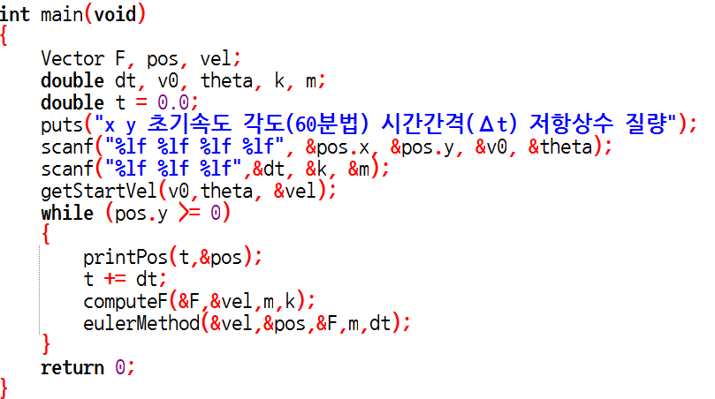
배열과 포인터
해답
exam10.c
Index
포인터를 쓰지 않고 함수에서 속도와 위치 정보를 한꺼번에 되돌려 받을 방법은?
구조체
오일러 해법
배열과 포인터

Slide 38
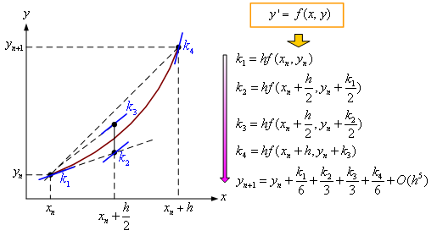
배열과 포인터
문제 제기
exam10.c
배열
배열과 함수
Index
구조체
배열과 포인터
오일러 해법
배열과 포인터
정확도를 높이길 원한다면 속도와 위치 벡터가 여러 개 필요하므로 배열이 필요하다.
m, F
vx(t+Δt) 계산
vy(t+Δt) 계산
x(t+Δt) 계산
y(t+Δt) 계산
x, y

Slide 39
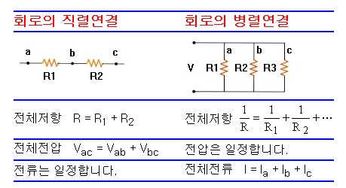
배열과 포인터
문제제기 2
problem2.c를 변형
Index
구조체
오일러 해법
배열과 포인터
given
double getParResist(double R1, double R2, ... ????)
함수의 매개변수를 무한히 많이 만들 수 없다.
참고. 대부분의 언어들은 입력할 때는 원하는 수만큼 여러 개의 변수들을 입력 할 수 있는 문법이 있지만 함수 내부에서는 결국 배열로 바꾸어 처리한다.

Slide 40
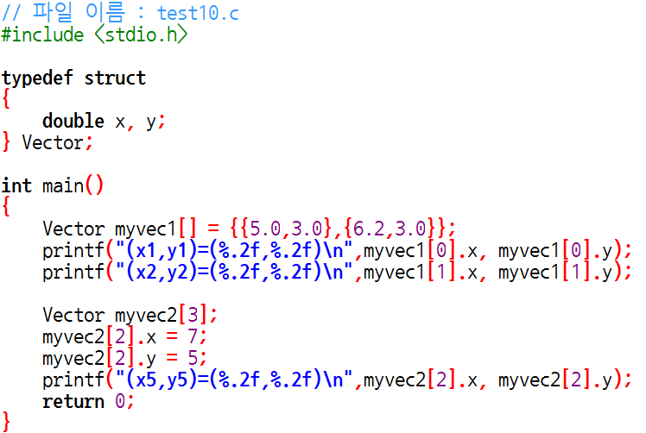
배열과 포인터
샘플 예제
test10.c
Index
Editor
구조체
포인터
오일러 해법
포인터와 함수
배열과 포인터

Slide 41
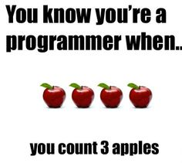
배열과 포인터
Index
구조체
오일러 해법
배열과 포인터

Slide 42
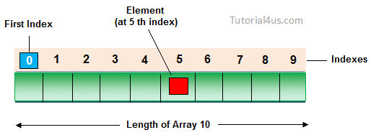
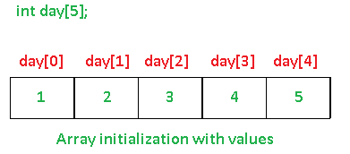
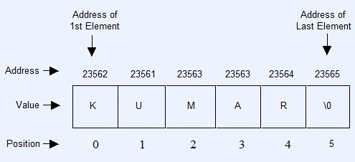
배열과 포인터
배열의 선언
Index
구조체
오일러 해법
배열과 포인터
int day[5];
day[0] = 1;
day[1] = 2;
day[2] = 3;
day[3] = 4;
day[4] = 5;
int day[] = {1,2,3,4,5};
배열의 초기화
char mychar[] = "KUMAR";
char mychar[] =
{'K','U','M','A','R'};

Slide 43
배열과 포인터
배열의 인덱스
#include<stdio.h>
int main(void)
{
int data[5] = {1,3,5,7,9};
data[3] = 2;
data[2] = 3*data[3];
int i;
for(i=0; i<5; i++)
{
printf("%d 배열의 값은 %d \n", i, data[i]);
}
return 0;
}
1 | 3 | 5 | 7 | 9
1 | 3 | 5 | 2 | 9
Index
1 | 3 | 6 | 2 | 9
구조체
오일러 해법
data
배열과 포인터
data[3]의 의미
[data시작주소 + sizeof(int)*3]
주소에 있는 값
*(data+3)과 같다.

Slide 44
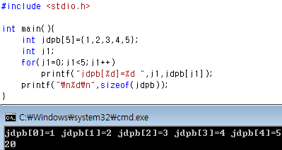
배열과 포인터
배열의 사용
Index
구조체
오일러 해법
배열과 포인터
배열의 크기를 계산하기 위해 필요

Slide 45
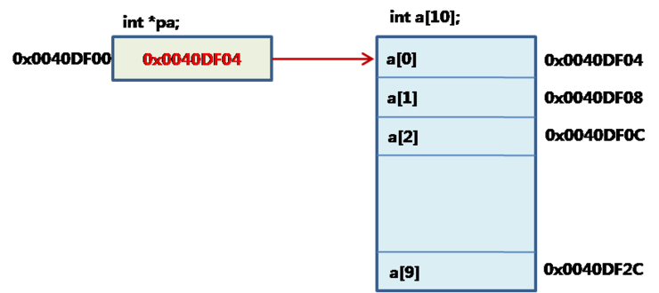
배열과 포인터
배열의 크기가 클 경우 함수에 배열의 복사본을 넘겨주는 것은 비효율적이다. 때문에 C는 배열의 이름을 매개변수로 넘겨 주면 함수는 배열의 주소만 전달받아 해당 주소를 보고 배열에 접근하는 방식으로 프로그래밍 하게 되어 있다.
이와 달리 대부분의 다른 언어들은 함수에 전달된 모든 변수에 대하여 자동으로 주소만 전달되므로 함수 내부에서 값을 바꿀 경우 원본도 같이 바뀌는 문제가 생긴다.
참고. MATLAB과 R의 경우 함수나 대입한 다른 변수가 넘겨받은 시점에서는 주소만 보관하고 있다가 값을 바꿀 경우 즉시 복사본을 만든다. 즉, 원본은 절대 건드리지 않는다.
참고. R은 파일을 로드하면 메모리에 주소만 로딩하고 있다가 본격적으로 다루려고 하면 그때서야 데이터 전체를 읽거나 원본이 아니라면 복사를 시작한다.
Index
구조체
오일러 해법
배열과 포인터
int a[10] = {1,2,3,4,5,6,7,8,9,10}
int* pa = a; //a의 주소로 pa를 초기화
printf("a[2]=%d\n", pa[2]); // a[2]값을 출력
pa[2] = 3; //a의 세번째 값이 3으로 바뀐다. printf("a[2]=%d\n", pa[2]); // a[2]값을 출력

Slide 46
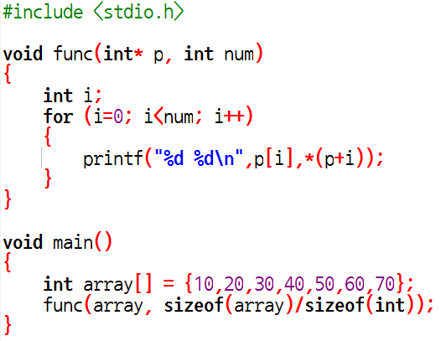
배열과 포인터
배열과 함수
Index
구조체
오일러 해법
배열과 포인터
main함수에 있는 원본 array의 값을 출력한다.
함수는 배열의 주소만 전달 받기에 배열의 크기를 알 수 없으므로 원본 배열의 크기가 고정되지 않았다면 배열의 크기도 같이 매개변수로 입력해 주어야 한다.

Slide 47
배열과 포인터
과 제
problem2.c를 변형
Index
구조체
오일러 해법
배열과 포인터
given
double getParResist(double* p_R, int size)
배열을 넘겨 받아서 저항을 계산하는 함수를 작성하여라.

Slide 48
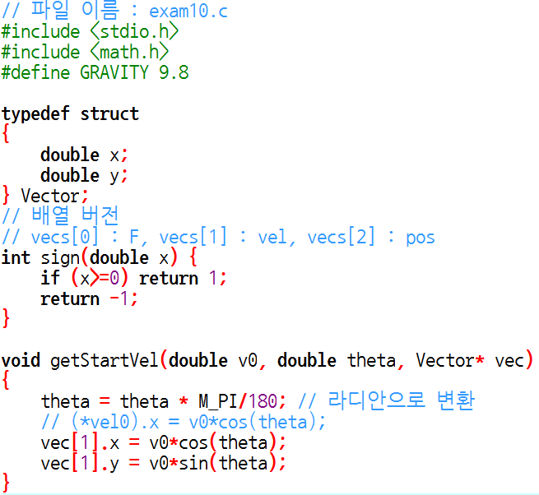
배열과 포인터
해답
exam10_2.c
F, vel, pos 를 배열로 관리
Index
구조체
오일러 해법
배열과 포인터

Slide 49
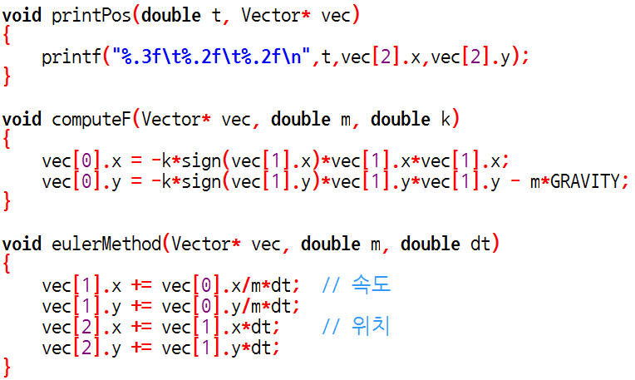
배열과 포인터
해답
exam10_2.c
F, vel, pos 를 배열로 관리
Index
구조체
오일러 해법
배열과 포인터

Slide 50
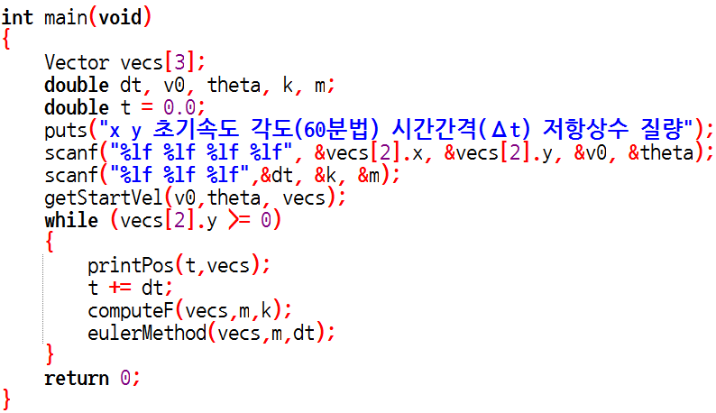
배열과 포인터
해답
exam10_2.c
F, vel, pos 를 배열로 관리
Index
구조체
오일러 해법
배열과 포인터

Slide 51
배열과 포인터
과제
problem10.c
exam10.c의 적분 모듈 이용
Index
구조체
given
오일러 해법
배열과 포인터
W : 바람의 속도, r : 물체의 반지름, A : 물체의 투영 면적
m, F
바람이 추가되었을 때의 수치해
vx(t+Δt) 계산
vy(t+Δt) 계산
x(t+Δt) 계산
y(t+Δt) 계산
x, y

Slide 52


최종 과제
카운터
입력
계산

Slide 53

최종 과제 힌트

Slide 54

최종 과제 힌트

Slide 55
수업 끝
수고 하셨습니다.!!!

